Slide 1
ÇEVİKLİK
Prof. Dr. Mehmet GÜNAY
GAZİ ÜNİVERSİTESİ
Masatenisi Çalıştayı
Ocak 2016/Antalya

Slide 2
Sürat
Hız, serilik, ivedililik gibi kelimelerin üçü de çabukluğu tanımlar.
Bu terimlerin hepsi bir objenin hareket oranını ya da belli bir zamanda kat edilen mesafenin ölçüsünü belirtmektedir.
Bir sporcu oldukça kısa zamanda hareket ettiğinde, hızlı olarak tanımlanır.

Slide 3
ÇABUKLUK
Çabukluk, kasların mümkün olan en kısa zamanda dış dirençlere vücut, ya da vücudun bir kısmının direncine rağmen eklemleri harekete geçirebilme özelliğidir.
Yani çabukluk veya çeviklik ile bütün motorik davranışların kondisyonel ve koordinatif kalitesi anlatılmaktadır.
Çabukluk ile sürat arasındaki temel farklılık hareket frekansına bağlıdır. Örneğin 100 metre koşulduğunda dereceler aynı ise 60 adımda koşan sporcuya göre 70 adımda koşan, yani daha çok adım atan kısaca adım frekansı yüksek olan sporcu daha çabuktur.

Slide 4
ÇABUKLUK
Yüksek bir dirence karşı uygulanan egzersizler için süratin temel bileşeni kuvvettir,
Düşük bir dirence karşı uygulanan egzersizler için temel bileşen çabukluktur.
Bu nedenle , Çabukluk antrenmanı; hareketlerin maksimal sıklığına uymaya olanak sağlayan kas içi ve kaslar arası koordinasyon antrenmanlarını içermelidir.

Slide 5
Çabukluk
Çabukluk tartışıldığı zaman, genel olarak hız, süratlenme ve çeviklik gibi faktörler açıkça birbirlerinden ayırılmamıştır.
‘’Onun ne kadar çabuk süratlendiğini gördün mü?
‘’Bu dönüşü inanılmaz derecede çabuk yaptı! ‘’
‘’Bu sprinterin bacaklarının çabukluğunu fark et.’’
Bütün bu faktörler tabi ki bir dereceye kadar çabukluk ile ilişkilendirilebilir. Fakat bunlar yalnızca çabukluğun unsurları mıdır? Ya da çabukluk, başarılı performansı arttırmak için tek başına geliştirilebilir bir şey değil midir?

Slide 6
Reaksiyon zamanı
Reaksiyon zamanı, bir uyarana çabuk yanıt verme yeteneği olarak ifade edilir.
Aynı zamanda birçok spor dalında önemli rol oynar. Bir tenis oyuncusunun, düşen tenis topuna ne kadar çabuk reaksiyon gösterebildiği sporcunun kazanmayla yüzleşme oranını belirler. Biz kendi reaksiyon zamanımızı geliştirebilir miyiz? Her durumda da cevap evettir.

Slide 7
Çeviklik (agility)
Yavaşlama, yön değiştirme ve hızlanma hareketlerinin kısa sürede verimli bir şekilde uygulanmasını sağlayan fiziksel beceridir.
Hızlı ve doğru bir şekilde yön değiştirebilme özelliği olarak ifade edilmektedir. Çeviklik ile çabukluk birbiri ile karıştırılan iki kavramdır.
Çabukluk, kasların ve uzuvların mümkün olan en kısa zamanda dış dirençlere vücut, ya da vücudun bir kısmının direncine rağmen eklemleri harekete geçirebilme özelliğidir.
Buna göre, yön değiştirmenin hızlı ve doğru bir şekilde yapılabilmesi için uzuvların patlayıcı bir şekilde hızlanması gerekliliği düşünüldüğünde çabukluğun, çevikliğin bir parçası olduğu görülmektedir.

Slide 8
Çeviklik
Düzenli progresif antrenmanla geliştirilebilen, eğitilebilen motor bir yetenektir.
Bir hareket serisi boyunca çok hızlı yön değiştirmeler esnasında vücudun ve eklemlerin uzayda doğru pozisyonda olmasını sağlayan kontrol ve koordinasyon becerisi olarak tanımlanır.
Sporcular için değişik yönlere hızlıca ve çevikçe hareket etmek başarı ve başarısızlık arasındaki farktır. Neredeyse tüm sporlarda değişik yönlere hızlıca ve aniden hareket edip ve yavaşlamak , tüm vücut hareketlerini içerir. Gerçekte tüm sporlarda değişik yönlere hareket edebilme yeteneği, düz çizgiden sprint hızından daha önemlidir.

Slide 9
Çeviklik
Çeviklik kavramı içinde birçok anlam yer almaktadır:
Genetik kapasite,
Reaksiyon sürati,
Çabuk kuvvet,
Hız,
Yaratıcılık gücü,
Konsantrasyon,
Denge,
Vücut veya bacakların yön ve pozisyon değiştirme sürati,
Esneklik,
Koordinasyon.

Slide 10
Çeviklik ve Genetik
Çevikliğin genetik faktörlerle belirlendiğine ve belirgin bir düzeyde gelişiminin mümkün olmayacağına inanılmaktadır.
Sporcuların sahip olduğu doğal fiziksel özellikleri (fiziksel yapı, yatay ve dikey güç, kuvvet, ideal vücut kompozisyonu vb.) doğrudan sportif başarıyla ilişkilendirildiğinden uygun düzeyde bu fiziksel yapılara sahip sporcular antrenörlerin aklını başından alır.
Fakat bu özellikler tek başına sporda başarıyı garantilemez, başarı için uygun düzeyde çeviklik de gerekmektedir.

Slide 11
Çeviklik
Ne yazık ki müsabaka süresi dışında yapılan antrenmanlar daha çok kuvvet, dayanıklılık ve koordinasyon ağırlıklı yapılmaktadır.
Sezon öncesi dönemde çeviklik ve sürat geliştirme antrenmanları göz ardı edilmekte ya da bu çalışmalara çok az yer verilmektedir.
Gerçekte çeviklik, uzun bir zaman diliminde, çok sayıda tekrar yapılarak önemli sinirsel adaptasyonların sağlanmasıyla gelişme gösterir.
Sporcularda çeviklik ve sürat gelişiminin görülmesi haftalar hatta aylar sürebilir.
Çeviklik antrenmanları yıllık antrenman planın tamamlayıcı olarak görülmelidir. Müsabaka öncesi dönemde çeviklik antrenmanlarına yeterince yer verilmediyse, müsabaka döneminde motor beceriler ve hızlı bir şekilde uygulanması gereken spor dalına özgü hareketlerin gelişimi için çok az zaman olduğundan gelişme istenilen düzeyde olmaz.
Çünkü sporcunun çevikliğinin gelişim düzeyi ile sporcunun zamanlaması, ritmi ve hareketi arasında doğrudan bir ilişki vardır.

Slide 12
Çevikliği Geliştirmenin Anahtarı
Yerçekimine karşı vücudun ağırlık merkezini değiştirirken hız kaybının en aza indirgenmesidir.
Öne, geriye, yana ve yukarıya doğru hızlı yön değişimi gerektiren antrenman drilleri çevikliğin ve koordinasyonun gelişmesini sağlar.

Slide 13
ÇEVİKLİK ANTRENMANLARI BU FAYDALARI NASIL SAĞLAR?
Sinir-kas adaptasyonu: İlgili spor dalında kullanılması gereken hareketlerin etkili bir şekilde kullanılması için sinir-kas adaptasyonlarını sağlayan ve sinir-kas adaptasyonun gelişimini ele alan en etkili yollardan biri olabilir.
Çünkü genel olarak çeviklik antrenmanı aktiviteleri gerçek sportif aktivitelere oldukça benzemektedir.
Benzerlik daha çok yarışma esnasındaki yoğunluk, dayanıklılık ve toparlanma zamanında görülür.
Bu yüzen çeviklik antrenmanlarını içeren yıllık antrenman planları sportif kazanım için yapılan tüm çalışmaların kuvvet ve kondisyonla sınırlı olmasını önlemektedir.

Slide 14
ÇEVİKLİK ANTRENMANLARI BU FAYDALARI
NASIL SAĞLAR?
Sporcunun gelişmesi: Çeviklik antrenmanının birincil etkisi, yoğun kinestetik farkındalığın sonucu olarak artan etkili vücut kontrolüdür.
Bu antrenmanlar mümkün olabilecek en etkili ve doğru vücut pozisyonuna ulaşmak için bacak, omuz, sırt, kalça, diz ve bileklerin eklem bölgelerindeki karmaşık, küçük motor değişimler üzerine odaklanır.
Bu kazanımlar sporcuda kontrol duygusunu geliştirir ve sporcunun daha hızlı hareket etmesini sağlar.
Bu bakımdan çeviklik antrenmanları, performansları ile ilgili hayal kırıklığına uğrayan sporcuların güvenlerini yeniden kazanmaları için hayati öneme sahip olabilir. (özellikle de düşük koordinasyona sahip sporcular için).
Çeviklik antrenmanları, sporculara kendilerini daha iyi tanıma olanağı sağlar.

Slide 15
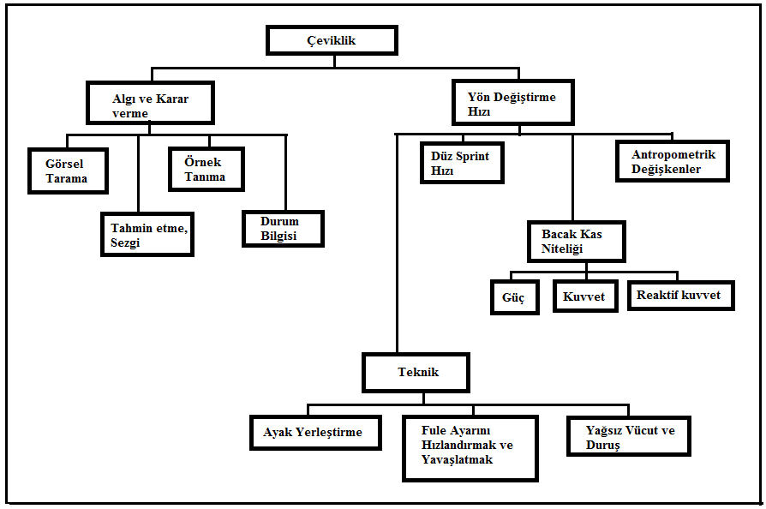
Çeviklik Bileşenleri

Slide 16
Çeviklik
Vücut veya vücut parçasının süratli bir şekilde pozisyonunu ve yönünü değiştirebilme yeteneğidir.
a) Vücut yönünü bir taraftan di­ğerine doğru hareket ettirebilme yeteneğidir.
b) Sporcunun yönünü, nor­mal postürünü, hızlı ve çabuk değiştirme kabiliye­tidir.
Çevikliğin kapsamlı tanımında, çeviklik performansının fiziksel özellikleri (kuvvet), bilişsel süreçleri motor öğrenme) ve teknik becerileri (biyomekanik) içerdiği kabul edilmektedir.
Çeviklikte, hız, kuvvet ve denge ana unsurlardandır. Çeviklik spor­cunun manevra kabiliyetiyle orantılıdır. Pozisyon hissini ve dengeyi kaybetme­den hareketin şeklini ve gücünü değiştirme kabiliyeti şeklinde de açıklana­bilir. Hız, güç, hızlı hareket, denge ve koordinasyonun bir bileşimidir.

Slide 17

Hare­ketlerin tekrar tekrar yaptırılması ile çevikliğin kalitesi arttırılabilir.
Sürat çeviklikle ilişkilidir, süratin hareket açısından belirleyici olan bir özelliğidir.
Koşu hızı, erkek çocuklarında 5 yaşından 17 yaşına kadar doğrusal olarak gelişir. Performansın çeviklik önemli bir göstergesidir ve yaşla birlikte artar. Çeviklik 12 yaşına kadar yani ergenlik dönemine kadar hızla gelişir. Bu dönemden üç yıl sonra çeviklik performansı azalır.

Slide 18
Çeviklik
Çeviklik; sonuç itibarıyla, “bir yana koşmak, atlamak, zig-zag yapmak, durmak, başlamak ve hareketin ter­sine yön değiştirmek gibi hareketlerde görülen vücudun veya onun parçala­rının yön değiştirme yeteneği" olarak tanımlanmaktadır.
Çeviklik süratle yerine getirilmesi gereken bir eylem biçimidir. “Örneğin: Kalenin sol ta­rafına top plase edilmiştir. Kaleci o tarafa uçar. Bu arada top, yer değiştiren kendi oyun­cusunun kafasına çarparak yön değiştirir. Kaleci hazır olmadığı bu durum için yeni bir eylemi aniden başlatır ve havada dönüp topu yumruklamak veya tutmak ister.”

Slide 19
Niçin ve Nasıl Yapılır ?
Sportif becerileri sürekli olarak geliştirme ihtiyacı için,
Oyuncuların oyun alanındaki becerilerini geliştirmek için,
Genel dayanıklılık antrenmanına ek olarak uygulanılarak kazanılan gücün, oyun alanındaki performansa aktarılmasına yardımcı olmak için,
Her spor branşı kolların ve ayakların hızlı hareket etmesini gerektirir ve hız, çeviklik ve çabukluk antrenmanları bu alandaki yetenekleri geliştirdiği için.

Slide 20
Niçin ve Nasıl Yapılır ?
Sporcuların antrenman programlarına hız, çeviklik ve çabukluk antrenmanları doğru bir şekilde entegre edildiğinde her sporcu yeteri kadar fayda sağlayabilir.

Slide 21
Niçin ve Nasıl Yapılır ?
Antrenmanların birkaç yıl uygulanması gerekli olduğu halde, birçok sporcu uygulamamaktadır.
Özellikle çeviklik antrenmanları yüksek hızla hareket ederken, maksimal gücü gelişme yeteneğini arttırmayı hedeflemektedir.
Bu antrenmanlar, özel fonksiyonel hareketler ile genel dayanıklılık antrenmanları arasındaki boşlukta bir köprü kurarak, kasların kısalma-uzama döngüsü SSC (stretch-shortening cycle) üzerinde değişiklik yaparak faydalı olur.

Slide 22
Faydaları
Bütün çok yönlü hareketlerde kas gücünün artması,
Sinir iletiminin etkili olması,
Kinestetik farkındalık,
Motor becerilerinin gelişimi ve reaksiyon zamanının azalmasıdır.
Daha iyi bir denge ve reaksiyon zamanının doğru olması, beceri gerektiren hareketleri uygularken, sporcuların oyun esnasında değişen durumlara karşı uygun vücut pozisyonu almasını ve hareketleri ustaca uygulamasını sağlar.
Eğer sporcunun alması gereken mesafe, gidebildiği mesafenin çok üstündeyse hızlı hareket etme yeteneğinin bir anlamı yoktur.

Slide 23
ÇEVİKLİK ANTRENMANLARININ
OLUŞTURULMASI
Sportif performansı arttırmak için çeviklik antrenmanı, kuvvet ve kondisyon antrenman formları ile birleştirmelidir.
Antrenmanda güç, kuvvet, hızlanma, yavaşlama, koordinasyon ve denge gibi unsurlar olmalıdır.
Kuvvet: Belirli bir kasın ya da kas grubunun, belli bir dirence karşı üretebildiği maksimal kasılma yeteneği olarak ifade edilmektedir. Çalışmalar vücut kuvveti ile çeviklik arasında güçlü bir ilişki olduğunu ortaya koymuşlardır.
Ancak sportif aktivitelerde de kuvvet ve güç kazanımı ön planda tutulmakta ve kuvvet antrenmanlarına daha fazla yer verilmekte çeviklik ihmal edilmektedir.

Slide 24
ÇEVİKLİK ANTRENMANLARININ
OLUŞTURULMASI
Güç: Güç tek başına antrenmanın en önemli öğesi olabilir. Yapılan toplam işin zaman oranı anlamına gelmektedir (kuvvet X hız). Bir noktadan diğer bir noktaya daha hızlı hareket eden sporcu daha güçlüdür. Yani hız arttırılarak güç geliştirilebilir.
Hızlanma: Hızlanma, her zaman diliminde değişen sürat olarak ölçülebilir. Hareketsiz durumdan maksimal hıza ulaşırken merkezi bir rol oynar ve yön değiştirirken yeniden, çabucak süratlenmeyi sağlar. Çabucak süratlenme yeteneğine sahip olmak, hızı arttırabilmek yani ivmelenme gücü belli bir mesafe koşarken hızlanabilmek anlamına gelebilir.

Slide 25
ÇEVİKLİK ANTRENMANLARININ
OLUŞTURULMASI
Yavaşlama: Hızı azaltma yeteneği ya da maksimal ya da yarı maksimal hızdan durma pozisyonuna gelmedir. Yavaşlama sporcunun hızını azaltıp yön değiştirdikten sonra yeniden hızlanması için önemlidir. Yavaşlama birçok yolla olabilir. Bir ya da birçok bacakların hareket temposunun yavaşlamasından tutun, pedalın geriye doğru çevrilmesi, ayakların sürtünmesi ya da atlama adımlarının kullanılmasına kadar. Bütün bu durumlarda yavaşlama, eksantrik kas hareketini içermektedir. Yavaşlama esnasında eklem bölgelerinin önemli miktarda stres ve baskı altında kalması sporcuların sakatlanmalarının temel sebebi olduğu söylenebilir.

Slide 26
ÇEVİKLİK ANTRENMANLARININ
OLUŞTURULMASI
Koordinasyon: Koordinasyon, sportif becerileri etkili kullanmak için, kontrol etme ve birden çok kas hareketinin bir arada, uyumlu bir şekilde işleyişini içermektedir. Koordinasyon, farklı kas gruplarının düzgün ve etkili bir etkileşim içerisinde çalışmasını gerektirir. Neredeyse her insan belirli bir işi yaparken eklemlerin ve farklı kas grupların uyumlu çalışmasının sonucunda yapar.
Dinamik denge: Dinamik denge, hareket halindeyken vücudu kontrol etme yeteneğidir. Vücut hareket halindeyken sinir sistemi tarafından oluşturulan işaretler kullanılarak, bedensel farkındalık ve karışık durumlar analiz edilerek beyne geri bildirim verilir ve bu geribildirimler ağırlık merkezimizi düzeltmemize yardımcı olur. Çeviklik ve denge doğru duruş ve hizalanmanın (hizaya girmenin) olması bakımından birbirleri ile yakından ilişkilidir. Denge, vücudun yer değiştirmesi esnasında, ağırlık merkezinin doğru bir şekilde aktarılması için önemlidir.

Slide 27
Antrenman İçin Öneriler
Çeviklik özelliğinin içerisinde pek çok unsurun yer alır, reaksiyon,
Hız,
Çabuk kuvvet,
Koordinasyon,
Genge vb. gibi.
Çeviklik çalışmalarında-alıştırmalarında , bu özelliklerin gelişimi için alıştırmalarda aniden değişen pozisyon, şekil ve durumların kullanılması gereklidir.

Slide 28
Antrenman İçin Öneriler
Antrenman yoğunlukları (şiddeti) düşükten yükseğe doğru olmalıdır.
Antrenman yoğunluğu sporcunun düzeyine uygun olmalıdır.
Düşük yoğunluklu bir antrenman yaparken önemli bir hazırlık gerektirmeden, hız, çeviklik ve çabukluk uygulanabilir. Yüksek yoğunluklu antrenman önemli bir fiziksel hazırlık gerektirir.
Örneğin spor yapanların güvenliği ve etkinliğini arttırmak için yüksek yoğunluklu hız, çeviklik ve çabukluk antrenmanlarına başlarken, aynı zamanda kuvvet antrenmanın uygulanması önemlidir.

Slide 29
Antrenman İçin Öneriler
Genel dayanıklılık antrenmanlarının tamamlayıcısı olduğunu hatırlanarak bu antrenmanlar,
Genel dayanıklılık antrenmanlarıyla ilişkilendirilmeli ve
Artan yüke eklenmelidir.
Çeviklik antrenmanlarının yoğunluğu, genel kondisyonun geliştirilmesinden sonra arttırılmalıdır.

Slide 30
Antrenman faktörleri
kişisel faktörler:
Sağlık geçmişi,
yaş,
fiziksel olgunluk düzeyi,
spora özgü beceri düzeyi,
antrenman deneyimi,
mevcut fiziksel uygunluk düzeyi,
pliyometrik ve kuvvet antrenman deneyimi
gibi faktörler tüm sporcularda kişiselleştirilmiş antrenman programı hazırlanmasında önemli rol oynar.

Slide 31
Antrenman faktörleri
Sıralama: Yüksek teknik ve en yüksek güç verimini sağlayacak ya da sportif ihtiyaçları karşılayabilecek ve ilgili spor branşındaki hareketlere benzer antrenman drillerine öncelik verilmeli ve bir sıraya konmalıdır.

Slide 32
Antrenman faktörleri
Tekrar: Hareketlerin baştan sona uygun sayıda tekrarla uygulanması.
Set: Çeviklik drilleri kısa intervaller yani belirli tekrarlar grup yapılarak setler halinde uygulanır.
Süre: Çeviklik çalışmalarının süresi
Yoğunluk- Şiddet: Drillerin uygulanma hızı, eğer çalışma zamana bağlı olarak yapılıyorsa şiddet süreye bakılarak ya da kat edilen mesafeye göre yapılıyorsa mesafeden yola çıkarak şiddet hesaplana bilinir.

Slide 33
Antrenman faktörleri
Toparlanma: Tekrarlar arası dinlenme periyodudur. Sporun metabolik ihtiyaçlarına ya da uygulanan becerinin karmaşıklığına bağlıdır.
Kapsam : Her çalışmada uygulanan egzersiz miktarı; örneğin bir sporcu çeviklik antrenmanında 4 dril merdiven çalışması ve her çalışmayı 2 set uygulayabilir.
Sıklık: Bir haftada uygulanacak antrenman sayısını ifade eder. Sporcu çeviklik antrenmanlarını sezon öncesi dönemde haftada 2, sezonda haftada 1 kere uygulamalıdır.

Slide 34
Antrenman faktörleri
Uygun diril seçimi: Bu temelde dört faktöre bağlıdır:
İlgili sporda uygulanan hareketlerin özelliğine,
belirlenmiş çalışma aralıklarının mesafesi ya da süresine,
antrenman sonrası dinlenme aralıklarının ne kadar uzun olduğuna ve
drillerin karmaşıklığına bağlıdır.
Ekipmanlar ve partner : Sporcu gereken hızda uygun tekniği gösterebildiği zaman, oyundaki diğer sporcular partner ya da rakip gibi kullanılır, ek olarak egzersiz topları, direnç lastikleri ve spor ipleri kullanılarak diriller daha karmaşık hale getirilebilir.

Slide 35
Periyodizasyon
Spora yeni başlayanlar için yıllık bir programda 6 ay temel antrenmandan sonra, çeviklik antrenmanlarına başlanır.
Yeteri kadar esnekliğe sahip olmak gereklidir.
Yüksek yoğunluklu hız, çeviklik ve çabukluk antrenmanları sezondan bir ya da iki ay önce yapılmalıdır.
Sezon öncesi haftada 2 günü geçmeyecek şekilde, genel aktivite süresi 30-45 dakikayı geçmemelidir.
Sezonda haftada bir gün uygulanmalıdır.

Slide 36
Periyodizasyon
Alıştırmalar büyük dikkat, konsantrasyon, güç harcaması gerektirdiğinden ve ATP-PC enerji sistemi kullanılarak yapıldığından, 45-60 sn. dinleme aralıkları ile yapılması gerekir. Araştırmanın süresi 3-6 sn. olmalıdır.
Sporcu için antrenman planı hazırlanırken birçok etken göz önünde bulundurulmalıdır. Öncelikle,
Antrenman yaşı,
Uygunluk düzeyi ve
Çeviklik antrenmanlarını hangi düzeyde uygulayacağı gibi etkenler düşünülmelidir.

Slide 37
Örnek
Örneğin: Sporcu sırt üstü yatış pozisyonunda iken depar yap!, komutu verilir. Sporcu toparlanıp depara başladıktan iki-üç adım sonra sola dön komutu verilir. Sola dönerken, yat denir. Sırt üstü yatış pozisyonuna gelir gelmez, havaya top atılır. Topa kafa vur denilir. Topa kafa vurup, yere düşerken, topa koş ve dur denir. Daha sonra ikinci bir yüklenmeden önce 45-60 sn. dinlenme verilir.
Başka bir örnek şu şekilde yapılır, mesela futbolcu asılı topa kafa vuruşu yapar, iki üç kafa vuruşu sonrası, sol ayağının üzerine düş komutu verilir. Sol ayağının üzerine iner inmez, ayak de­ğiştir denir. Ayak değiştirir, değiştirmez yüz üstü yere yat komutu verilir. futbolcu yere yüz üstü yatma pozisyonuna tam geçmeden topa sıçra denir.

Slide 38
Çeviklik Antrenmanı Yöntemleri
Antrenman Grubu | Açıklama | Alıştırma Türleri
Yön değiştirme Tekniğine Yönelik Alıştırmalar | Yön değiştirme tekniğini geliştirmeye ve pekiştirmeye yönelik alıştırmalar | Öne, geriye ve yanlara adım çalışmaları, Düşük hızda yapılan hızlanma, yavaşlama ve yön değiştirme alıştırmaları
Kapalı Beceri Alıştırmaları | Mesafesi ve yönü önceden belirlenmiş kapalı beceri alıştırmaları | Yüksek hızda geriye ve yanlara koşu ve kayma alıştırmaları, Yön değiştirmeli sürat alıştırmaları
Çabukluk Alıştırmaları | Uzuvların frekansının geliştirilmesine yönelik kapalı beceri alıştırmaları | Merdiven, çubuk, çember, huni veya engel üzeri yüksek frekansta uygulanan çabukluk alıştırmaları
Reaktif Çeviklik Antrenmanı | Rakip veya bir nesne ile ilgili bilgi edinme üzerine kurulu açık beceri alıştırmaları | Ayna ve gölge alıştırmaları, Yakalama ve kaçma oyunları

Slide 39
Yön Değiştirme Tekniğine Yönelik Alıştırmalar
Yön değiştirme tekniğine yönelik alıştırmalar adı verilen bu grupta, yana, öne, geriye adım atma ve kayma hareketleri ile yavaş ve orta hızda yavaşlama, hızlanma ve yön değiştirme alıştırma uygulamaları yer alır.

Slide 40
Kapalı Beceri
Alıştırmaları
Belirli bir mesafe ve yönde yapılan çalışmaları içerir. Bu grupta, sporcucu tarafından yönü, mesafesi ve hareket tarzı önceden bilinen alıştırmaların hızlı ve doğru bir şekilde uygulanması söz konusudur.
Çevikliğin fiziksel tarafının geliştirilmesinin hedeflendiği bu grup alıştırmalarının içerisine 2 veya 3 hareket daha eklenerek zorluk dereceleri değiştirilir . Böylece, deneyimsiz, orta ve üst düzey sporcuların ihtiyaçlarına göre aynı türden alıştırmalar zorlaştırılarak çevikliğin fiziksel tarafı planlı olarak geliştirilir.

Slide 41
Çabukluk Alıştırmaları
Uzuvların frekansının geliştirilmesine yönelik çabukluk alıştırmaları da bu grupta yer alır. Merdiven, çubuk, çember, huni veya çok düşük yükseklikteki engel üzeri yüksek frekansta uygulanan çabukluk antrenmanı çevikliğin fiziksel tarafının geliştirilmesine yönelik alıştırmaları içermektedir. Çabukluğun geliştirilmesine yönelik alıştırmalara, 12 yaşından itibaren tüm yaş gruplarında haftada 1-2 defa antrenmanın ısınma bölümünün sonunda yer verilmelidir. Her bir tekrarın 3-6 sn arasında sürdüğü alıştırmaların toplam sayısı 10-30 arasında planlanabilir. Alıştırmalarda, hareketlerin düşük hızda uygulamaya başlanması ve akıcılığının bozulması çabukluk antrenmanını sonlandırmak için yeterli faktörlerdir.

Slide 42
Reaktif Çalışmalar
Reaktif çalışmalar rakiple, takım halinde veya bir nesneye-objeye karşı planlı programlı bir şekilde yürütülür.

Slide 43
Algılama ve karar verme
Çeviklik ile ilgili yayınlanmış birçok kaynakta koşu ve dönüş yönlerinin sporcu tarafından bilindiği alıştırmalar yer almaktadır. Ancak, çeviklik hareketlerinin verimliliği alıştırma ortamındaki algılama ve karar verme sürecine bağlı olarak artmaktadır. Araştırmalar, beceri düzeyi yüksek elit düzey sporcuların antrenman veya maç sırasında hareketlerin nasıl oluşacağına ilişkin elde ettikleri ipuçları ile diğer sporculara göre daha hızlı ve doğru tepki hareketi ortaya koyduklarını göstermektedir.

Slide 44
Sporcuları Gruplama
Sporcuları kategorize ederken antrenman yaşı, biyolojik yaştan daha anlamlıdır.
Bu nedenle Sporcuları üç gruba ayırabiliriz:
Deneyimsiz, (yeni başlayanlar)
Deneyimli ( 1-5 yıl düzenli spor yapanlar) ve
Üst düzey sporcular (ulusal ve uluslararası müsabakalara katılanlar).

Slide 45
Çeviklik Antrenmanının Zorluk Dereceleri
Zorluk derecesi | Açıklama | Sporcunun düzeyi
Düşük Zorluk Derecesi | Bir alıştırma içerisinde tek bir hareketin yeraldığı tekniğin geliştirilmesine yönelik alıştırmalar | Yeni başlayan veya deneyimsiz oyuncular
Orta Zorluk Derecesi | Bir alıştırma içerisinde mesafesi ve yönü futbolcu tarafından önceden bilinen kapalı beceri alıştırmaları; Uzuv frekansının geliştirilmesine yönelik çabukluk alıştırmaları | Orta düzeyde beceriye sahip sporcular
Yüksek Zorluk Derecesi | Bir Reaktif Çeviklik Alıştırmasında 2 veya 3’den fazla hareketin yeraldığı açık beceri alıştırmaları | Beceri düzeyi yüksek oyuncular

Slide 46
Sporcuları Gruplama
Deneyimsiz sporcular için başlangıçta bir ya da iki temel çeviklik antrenman egzersizleri mevcut antrenman programına eklenmelidir.
Sporcuların her egzersize temel tekniklerle başlamaları oldukça önemlidir.
Sporcu ilerledikçe antrenman sıklığı da arttırılmalıdır.
Haftada ikiden üçe çıkarılmalıdır.
Sporcu ilerleme kaydettikçe kasların toparlanması için yeteri kadar dinlenme verilmelidir.
Antrenör haftada 2-3 gün dinlenme verecek şekilde farklı antrenman metotları uygulamalıdır. Yarışma dönemi yaklaştıkça antrenman sayısı azaltılmalıdır.

Slide 47
Antrenman ilkeleri
Sporcu her egzersize düşük yoğunluklu çalışmalarla başlamalı
Daha sonra orta yoğunluklu çalışmalara yer vermeli ve yeni hareketler öğrenilirken ilerleme yavaş olmalıdır.
Yüklenmenin yoğunluğu arttırıldığında tekrar sayısı azaltılmalıdır.
Yüklenmenin yoğunluğunun düşükten yükseğe doğru ayarlanması antrenman yaşına bağlıdır.
Sporcunun belirlenen egzersizi doğru zamanında yapabildiğinden emin olmak ve sakatlıklardan korunmak için yüklenme yoğunluğu yılın bazı dönemlerinde genellikle düşük seviyededir.
Düşük yoğunluk maksimal oksijen tüketiminin %40-50 , Orta düzeyde yoğunluk %50-80 maxVO₂, yüksek yoğunluk maxVO₂ %80-100 olarak ifade edilebilir.

Slide 48
Antrenman ilkeleri
Süre arttırıldığında şiddet azaltılmalıdır. Programın ilk aşamalarında yoğunluk düşük iken süre fazladır. Sporcunun yarışma dönemi yaklaşırken süre azalır şiddet artar.
Yıllık program içerisinde yüklenmenin şiddeti, sporcunun uygunluk düzeyine bağlıdır. Set sayısı ve tekrar sayılarının antrenman yoğunluğu ile uygun etkileşimi artan antrenman yüküne uyum sağlamaya yardımcı olabilir.

Slide 49
Deneyim seviyesine göre Antrenman volümü
Deneyim seviyesi | Antrenman başına iş volümü | Driller arası Dinlenme
Başlangıç | 2 dk. | 30 sn.
Orta | 3 dk. | 30-40 sn.
İleri | 4 dk. | 30-50 sn.

Slide 50
Seans Başına Önerilen Adım Frekansı
Seviye | Düşük yoğunluklu driller | Orta yoğunluklu driller | Yüksek yoğunluklu driller
Başlangıç | 80 | 60 | 40
Orta | 100 | 80 | 60
İleri | 120 | 120 | 100

Slide 51
Çalışma Prensipleri
MÜKEMMEL ÇEVİKLİK TEKNİKLERİ
Çeviklik egzersizlerinin uygulanışını sporculara öğretirken, öğretme tekniğinin tartışılması önemlidir. Görsel odaklanma, kol hareketleri ve toparlanma gibi bütün faktörler çeviklik antrenman drillerinin doğru bir şekilde uygulanmasında önemli rol oynar. Bu faktörlere bir göz atalım.
Görsel odaklanma: Sporcu, antrenman drilinde yer alan diğer hareket ya da yönlere aldırmadan baş nötür pozisyonda, gözler direk olarak ön tarafa odaklanmış olmalıdır. Sporcu başka birine ya da başka bir objeye odaklandığında bu prensiplerle ilgili istisnai durumlar ortaya çıkar. Ek olarak başı sağa sola çevirmek ya da yeni bir odak noktası bulmak yön ve geçişlerde değişikliğe yol açar.

Slide 52
Çalışma Prensipleri
Kol hareketleri: Geçişler ve yön değişiklikleri sırasında güçlü kol hareketleri hızlanma açısından önemlidir. Eğitilmemiş ya da güçsüz kol hareketleri hız kaybına yol açar.
Toparlanma: Herhangi bir spor dalında yapılan antrenmanlarda driller çalışma ve dinlenme aralıklarıyla devam etmelidir.

Slide 53
Güvenlik önlemleri
Egzersiz periyodundan önce iyi bir ısınma yapılmalıdır. Isınma rutinleri jogging gibi düşük yoğunluklu ve tüm vücudun harekete katılımının sağlanması ile başlamalıdır. Isınma kalp atım hızını ve kanın kaslarda ve tendonlarda akışını arttırarak sporcuyu yüksek yoğunluklu yüklenmelere hazır hale getirir. Genel ısınmadan sonra, antrenmanın bazı bölümlerinde yer alan bazı egzersizlerin ısınma kapsamında düşük yoğunlukta uygulanması gerekmektedir.
Sakatlanma riskini en aza indirgemek için uygun bir kuvvet antrenman programlarıyla ilişkilendirilerek diz, kalça, sırt ve bilek çalışmalarına yer verilmelidir.
Antrenman basit hareketlerden karmaşık hareketlere, düşük yoğunluktan yüksek yoğunluğa ve genel motor becerilerden özel motor becerilere doğru ilerlemelidir.

Slide 54
Güvenlik önlemleri
Antrenman planlanmasına başlarken, sıklık, yoğunluk, şiddet, vücut yapısı, spora özgülük, antrenman yaşı ve periyotlandırma aşamaları gibi faktörler göz önünde bulundurulmalıdır.
Aşamalı olarak ilerleyen uygun egzersiz programları uygulayın
Uygun elbise ve ayakkabı giyin.
Gerekli güvenlik tedbirlerini alın.
Ekipmanları kullanmadan önce düzgün ve doğru çalıştığından emin olmalısınız.
Eğer dışarda egzersiz yapıyorsanız çevrenizde egzersiz sırasında tehlike oluşturabilecek ağaçlar ve taşlar gibi objelere dikkat etmelisiniz.
Yeni bir egzersize başlamadan önce, uygulayacağınız egzersizi iyi ve tamamen anlamalısınız.

Slide 55
Güvenlik önlemleri
Adaptasyon ve sakatlığın önlenmesi için egzersizlerin birkaç hafta düşük yoğunluklu uygulanması ve egzersizler arası yeteri kadar dinlenme zamanının verilmesi gerekir.
Yüksek yoğunlukta çeviklik antrenmanlarını uygulamadan önce temel kuvvet gelişimi gerekir.
Sporcu verilen egzersize adaptasyon sağlayıncaya kadar hafif kas ağrısı oluşabilir.

Slide 56
ÇEVİKLİĞİ GELİŞTİREN ALIŞTIRMA ÖRNEKLERİ
( DRİLLER ) :

Slide 57
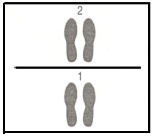
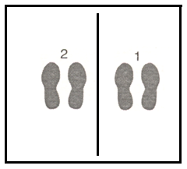
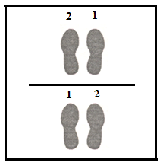
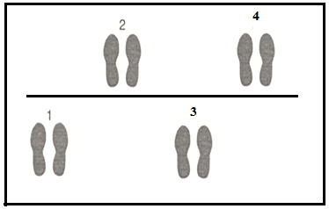
1. ÇİZGİ VEYA HAT ALIŞTIRMALAR ( DRİLLER)
Bu temel ayak hızı dirili ileri ve geriye yön değişiklikleri üzerinde durur.
İleri ve Geri Sekme:
Dışa – yana Sekme:
Makaslama: 1.Sol ayakla öne sekme ve önde 1.Sağ ayakla yere temas ve geriye sekme,2 geride sağ ayakla yere temas ve öne sekme ve sol ayakla yere temas şeklindedir.
Öne ve Geriye Sekme ( yana-Dışa hareket): Çift ayakla öne ve geriye ve sağ yana olacak şekilde sekmeler yapılır

Slide 58
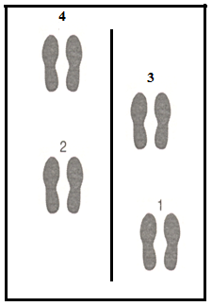
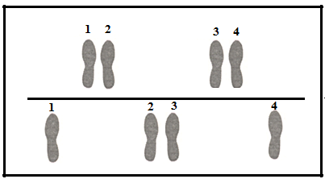
1. ÇİZGİ VEYA HAT ALIŞTIRMALAR ( DRİLLER)
Bu temel ayak hızı dirili ileri ve geriye yön değişiklikleri üzerinde durur.
Dışa-yana ve öne Sekme :
Makaslama Hareketi: 1.Sol ayakla sekme ve sağ ayakla yere temas,2.sol ayakla geriye sekme ve sağ ayakla yere temas, 3.sol ayakla öne sekme ve sağ ayakla yere temas.4.sol ayakla geriye sekme ve sağ ayakla yere temas. 1-2,2-3,3-4 aralarında ise diğer ayağa sıçranır.

Slide 59
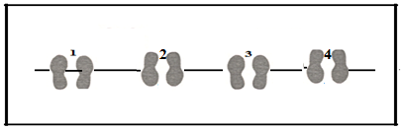
1. ÇİZGİ VEYA HAT ALIŞTIRMALAR ( DRİLLER)
Bu temel ayak hızı dirili ileri ve geriye yön değişiklikleri üzerinde durur.
180 Derece sekerek dönme hareketi: Her bir sekmede vücut 180 derece döndürülür.

Slide 60


2.ALTERNATİF ÇİZGİ ALIŞTIRMALARI ÖRNEKLERİ:
Zikzak Çizgi koşusu: 1 m ‘lik zikzaklarla (değişken olabilir) koşmak.
Dikdörtgen çizgi koşusu: 2’ ye 3 veya 3’ e -4 m kenar uzunluğu olan (değişken olabilir 10 m’ye kadar) dikdörtgenlerde koşmak.(saat yönünde ve tersinde)

Slide 61
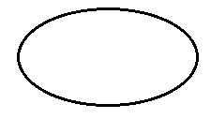

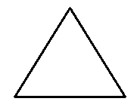
2.ALTERNATİF ÇİZGİ ALIŞTIRMALARI ÖRNEKLERİ:
Oval çizgi koşusu: 10 mt den 50 m.ye kadar olan çemberlerde koşmak.(saat yönünde ve tersinde)
Çift Çizgi koşusu: Bir çizgiden gidip, diğerinden gelmek şeklinde koşmak. İki yönlü yapılmalıdır.
Üçgen çizgi koşusu :kenar uzunluğu 3 m’den 10 mt’ ye kadar olan üçgenin çevresinde koşmak. (saat yönünde ve tersinde)

Slide 62
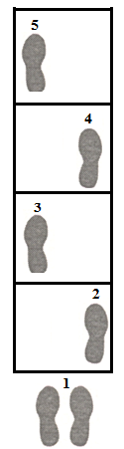
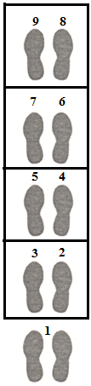
MERDİVEN DRİLLER:
Dirillerin ölçüsü sporcunun cinsiyeti ,yaşı ve performansı dikkate alınarak zemine çizilen çizgilerle –hatlarla belirlenir.
Çift Sekme: 1: çift ayağı,2: sağ ayağı, 3:sol ayağı,4:sağ ayağı,5:sol ayağı, 6: sağ ayağı, 7:sol ayağı,8:sağ ayağı,9:sol ayağı simgeler, aralarda ise (2-3,4-5,6-7,8-9) yana sekme ile ayak değiştirme yapılır.
Tekli sekme: 1: çift ayağı, 2: sağ ayağı, 3 : sol ayağı , 4: sağ ayağı ve 5 : sol ayağı temsil eder. Öne ilgili ayakla sekme yapılır.

Slide 63
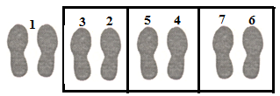
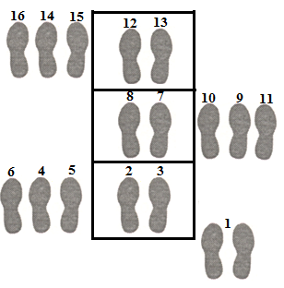
MERDİVEN DRİLLER:
Dış –Yana Çift Sekme: Drile yan dönülür ve sekmeler sırayla yapılır. 1: çift ayağı,2-4-6:sağ ayagı,3-5-7:sol ayağı simgeler, aralarda ise (2-3,4-5,6-7 ) yana sekme ile ayak değişir.
Cha- Cha: Sekmede 1: Çift ayağı,2:sol ayağı,3:sağ ayağı,4:sol ayagı,5:sağ ayağı,6: sol ayagı,7:sağ ayağı,8:sol ayağı,9:sağ ayağı,10:sol ayağı,11:sağ ayağı,12: sol ayağı,13:sağ ayağı,14:sol ayağı,15:sağ ayagı, 16sol ayağı simgeler. 2-3,7-8 ve 12-13 diğer ayağa sekmeyi, diğer aralarda ise sekerek ayak değiştirmeyi simgeler.

Slide 64
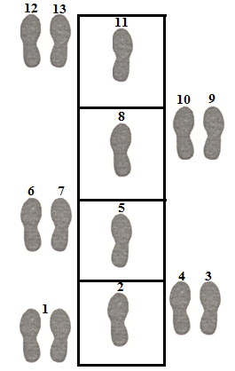
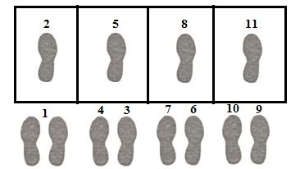
MERDİVEN DRİLLER:
Öne , yana ve geriye tek sekme : Sekmelerde 1: çift ayağı,2,3,5,6,9,11 sağ ayağı, 4,7,8,10 sol ayağı temsil eder. Aralarda ( 3-4,6-7,9-10) yana sekerek ayak değiştirmeyi ifade eder
Çift step sekme: Sekmelerde 1: .Çift ayağı,2: sol ayağı,3:sağ ayağı,4:sol ayağı,5:sağ ayağı,5:sol ayağı,7:sağ ayağı,8:sol ayağı,9:sol ayağı,10: sol ayağı,11:sağ ayağı,12: sol ayağı,13: ayağı, temsil ederken aralarda sekerek ayak değiştirilmiş olur

Slide 65
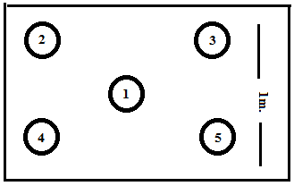
NOKTA DRİLLER:
Belirli bir alan içinde özel noktalar belirlenir.
Bu noktalarda aşağıdaki egzersizler yapılır.

Slide 66
NOKTA DRİLLER:
İleri ve Geri nokta drili:
Bu temel ayak hız drili ileri ve geriye yön değişiklikleri üzerinde durur. Bu dril örneği, her örnekte ilk noktadan başlar ve 4-2-4 ya da 5-3-5 dizilimdedir. Örneğin 5.nolu noktadan öne sıçranır ve 3 nolu noktaya temas edildikten sonra geriye 5.noktaya sıçranılır (tek ayakla sağ-sol veya çift ayak).
Çapraz Atlamalar-sıçramalar drili:
Bu drilin amacı; çaprazlama geriye ve ileriye hareket halindeyken değişik yönlere hareket etme hızını geliştirmektir. Bu dril örnek dizilimi 2-1-5-1-2 ve 3-1-4-1-3 şeklindedir. Sporcular dengeli bir antrenman eğitimini sağlamak için her iki örnekleri de yapmalıdır.

Slide 67
NOKTA DRİLLER:
V Dril: Bu temel ayak hızı drili çapraz ileri ve geri yön değişiklikleri üzerinde durur. Bu örnek dril 1. Noktadan başlar 1-2-1-3 dizilimdedir.
Ok Dril: Bu temel hızı drili çapraz, ileri ve geri yön değişiklikleri üzerinde duruyor. Bu örnek dril 1. Noktadan başlar 1-4-1-5 dizilimdedir.
M Dril: Bu drilin amacı çaprazlama, yan, ileri ve geri ayak hızını geliştirmektir. Bu örnek dril 4-2-1-3-5 şeklindedir. Sporcular bu drili ters yönde de tekrar ederler. Hareket halinde değişik yönlere 5-3-1-2-4 dizilimini kullanırlar. Sporcular bir noktadan başlar ve her dril süresince aynı yönde devam ederler.

Slide 68
NOKTA DRİLLER:
8 şekli- 8 çizme drili: Bu drilin amacı, değişik yönlere hızı ve kinestetik farkındalığın gelişimini sağlamak. Bu örnek dril 2-3-1-4-5-1-2 dizilimindedir. Sporcular ters yönde tekrar ederler ve değişik yönlere hareket halindeyken 2-1-5-4-1-3-2 yi kullanırlar. Sporcular her zaman 2 noktadan başlarlar.
Seksek: Sporcular 1. Noktadan iki ayağı üstünde sırasıyla 2. 3. 5,4 ve tekrar 1. noktalara sekme yaparlar tek ayak ve çift ayakla yapıla bilinir.

Slide 69
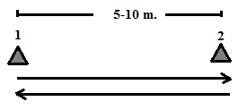
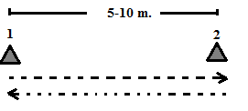
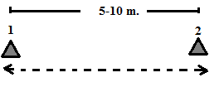
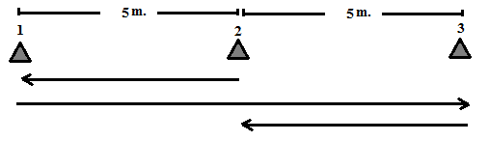
HUNİ DRİLLERİ:
İleriye koşu:
Geri-geri koşu:
İleri- Geri-geri koşu:
180-Derece koşu:

Slide 70
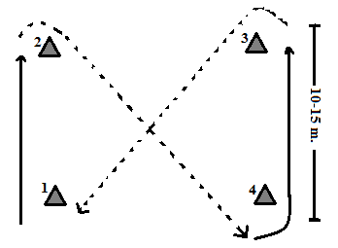
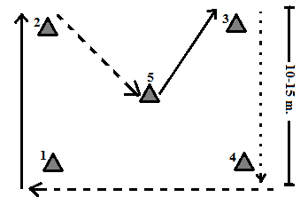
X Drili:
M Drili:

Slide 71
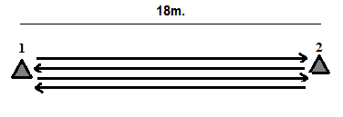
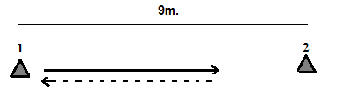
BECERİYE ADAPTASYON(REAKTİF) DRİLLERİ
Reaktif dirilleri aracılığıyla çabukluk ve çevikliğin koordineli bir biçimde geliştirilmesi amaçlanır.
Reaktif Dril :
Reaksiyon Sprint Ve Geripedal Driller:

Slide 72
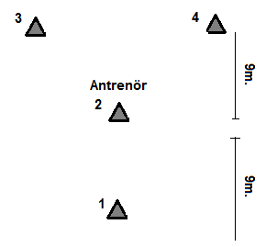
HUNİ DRİLLERİ:
Çabukluk Y Dril:
Bu diril sporcuların hızlı bir şekilde adım ritmini ayarlayarak diğer hareketlere geçişini öğretmeye çalışır. Bu diril için dört adet huni kullanılır. Huniler şekildeki gibi yerleştirilir. 2. Huni diğer hunilere 9 m aralıklı bir şekilde orta kısma yerleştirilmiştir. Antrenör 2. huninin arkasında bekler ve 1. huniden harekete başlayacak olan sporcuya el veya çeşitli sinyallerle komut verir. Sporcu harekete antrenörün sinyaline göre sprint yaparak devam eder. Antrenör hareketleri geriye ve yana kayma hareketleriyle değiştirebilir.

Slide 73
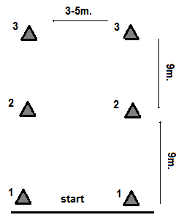
HUNİ DRİLLERİ:
Reaksiyon Yarışı:
Bu diril çabukluk egzersizlerinde motivasyonu ve rekabetçi ortamı geliştirebilir. 6 huni iki sıra halinde şekildeki gibi dizilmiştir. Diziler arası mesafe 9 m huniler arası mesafede 3-5 m dir. Antrenör hunileri numaralandırmalı ve her huninin başlangıcına çizgi çekmeli. İki sporcu kendilerine çizgi seçerler, daha sonra başlangıç çizgisinin arkasında dururlar. Antrenör bir işaret vererek yarışı başlatır. Sporcular hunilere yakın bir şekilde başlangıç çizgisinden devam ederler ve dönüşlerde tek elle bile olsa huniye dokunmazlar.

